Slide 1


Puebla, octubre 2019

Slide 2
Provincia ASCAM Norte
País | Prome-sados | Aspirantes | Centros | Comu-nidades | Centros en Reactivación
Honduras | 53 | 15 | 3 | 1 | 1
Guatemala | 65 | 79 | 4 | 2 | 1
El Salvador | 142 | 87 | 5 | 0 | 0
TOTAL | 260 | 181 | 12 | 3 | 2
***Censo enviado en enero del 2019

Slide 3
APOSTOLADOS
Oratorio
Movimiento Juvenil Salesiano
Pastoral Social y
Pastoral de Liturgia
Obra Social (diferentes cursos, talleres y campeonatos)
Catequesis Sacramental
Pastoral Juvenil en otras parroquias
Comedor Mamá Margarita
Nueva Evangelización
Coro
Ministros Extra ordinarios
Misiones

Slide 4
Personería Jurídica
Honduras: Cuenta con personería jurídica a través de la Fundación de Salesianos Cooperadores de Honduras.
El Salvador: Cuenta con personería jurídica.
Guatemala: Cuenta con personería jurídica.

Slide 5
Acuerdos realizados en el Encuentro Regional en Guadalajara 2017
ACUERDOS | AVANCES 2019
Seguimiento a actualizar el Plan de Formación Inicial, según los lineamientos mundiales de formación. | Se cuenta con una Carpeta del Proceso de Formación Inicial (en revisión para dejarla aprobada por el Consejo Provincial como un anexo del Directorio Provincial.
Seguimiento al Plan de Formación Permanente. | Estamos en el 4 año del plan quinquenal, el cual se ha trabajado en conjunto con CAM Sur, entra a su fase de revisión general.

Slide 6
Acuerdos realizados en el Encuentro Regional en Guadalajara 2017
ACUERDOS | AVANCES 2019
Tener un espacio en la web, para que todos los SSCC puedan acceder a los documentos formativos de la Asociación y de la Provincia | Se ha aprovechado el espacio que la Inspectoría de los SDB nos han proporcionado, en la Biblioteca on line: https://www.salesianoscentroamerica.org/biblioteca-online/139-familia-salesiana/salesianos-cooperadores
Organizar Encuentro de Formadores | 2018 Se realizaron Encuentros Nacionales, previo al Encuentro Provincial
 | Se está organizando la Escuela Provincial de Formadores

Slide 7
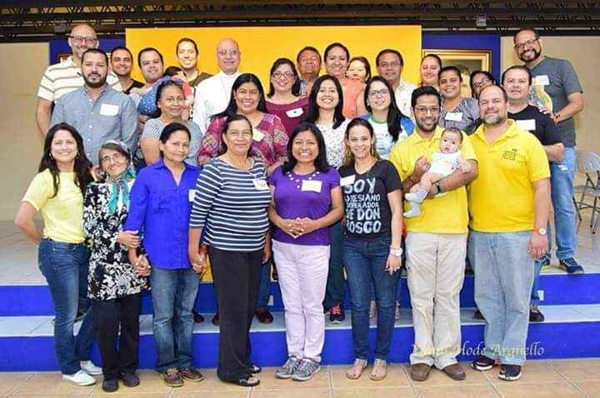
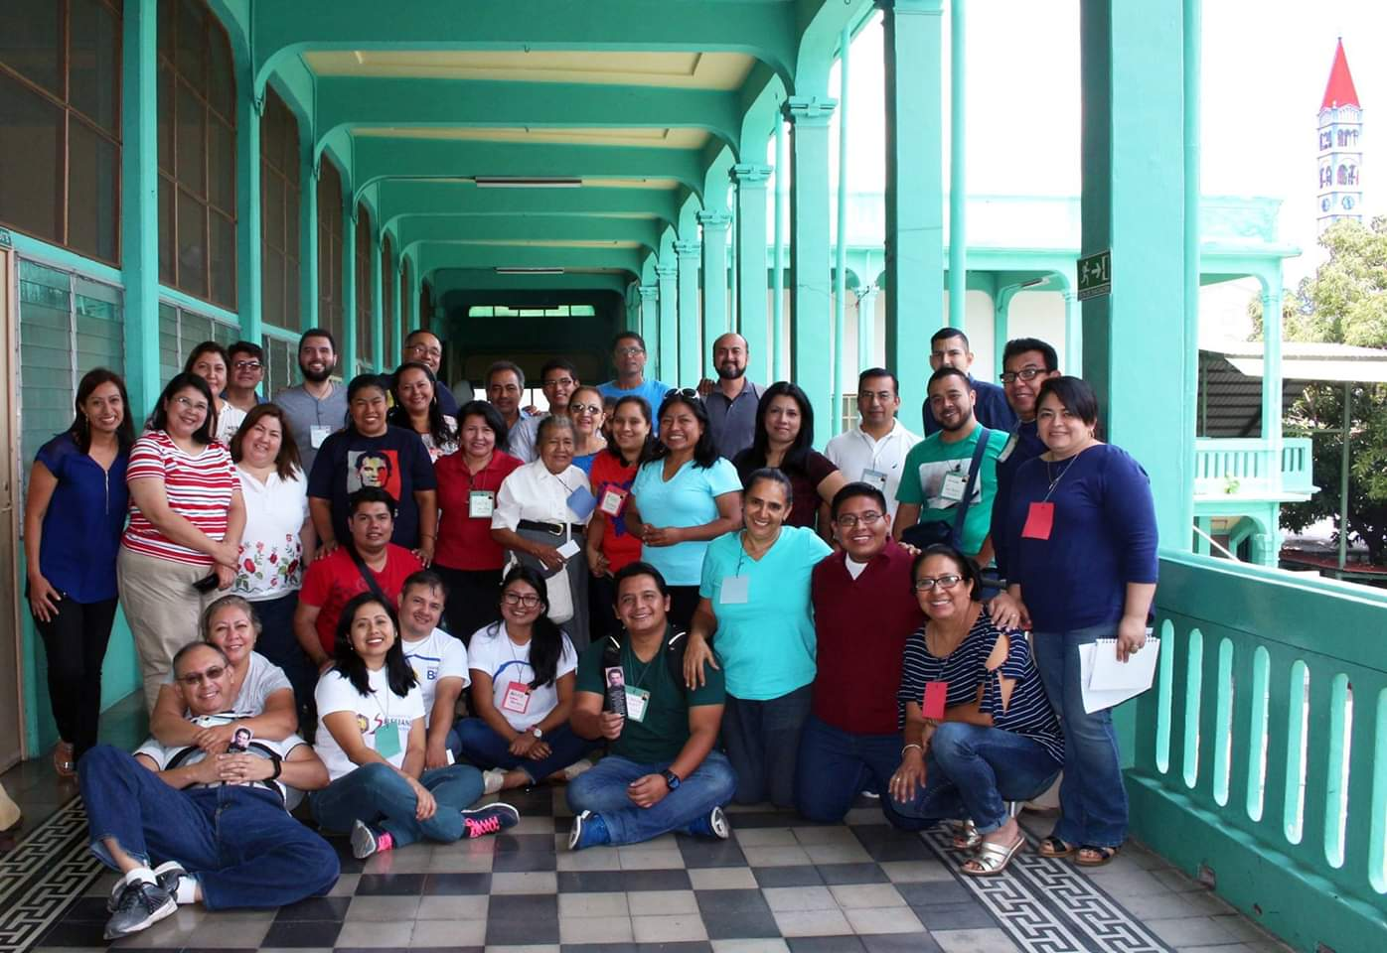
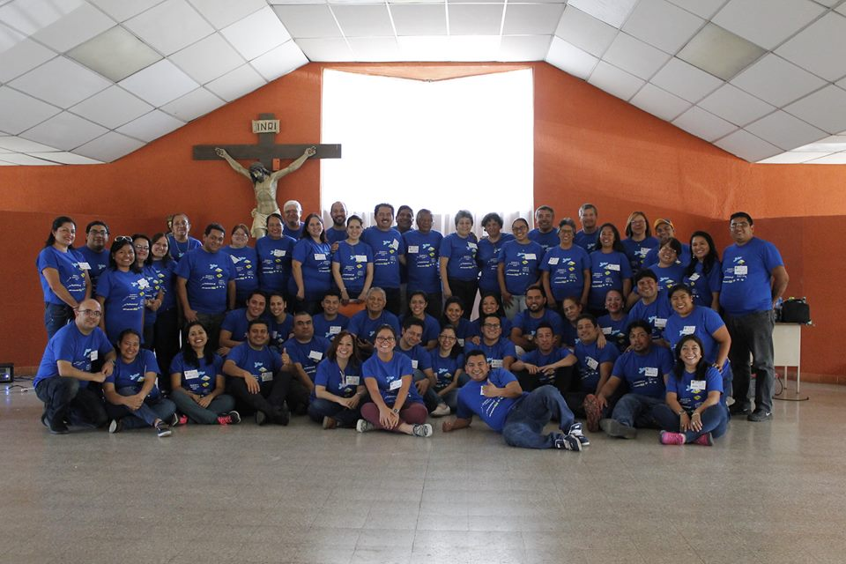
Encuentros Nacionales de Formadores 2018

Slide 8
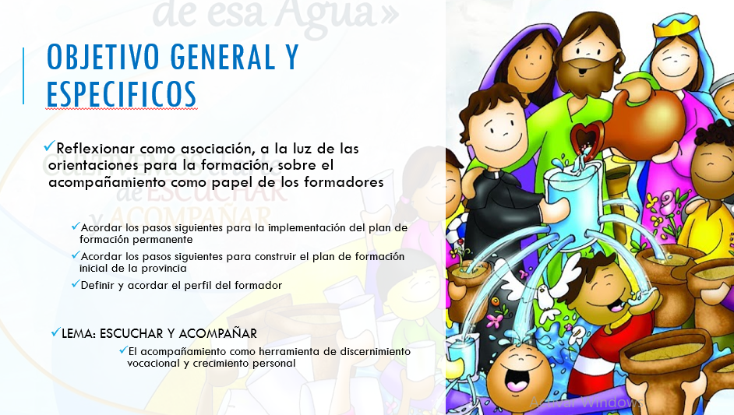

Slide 9

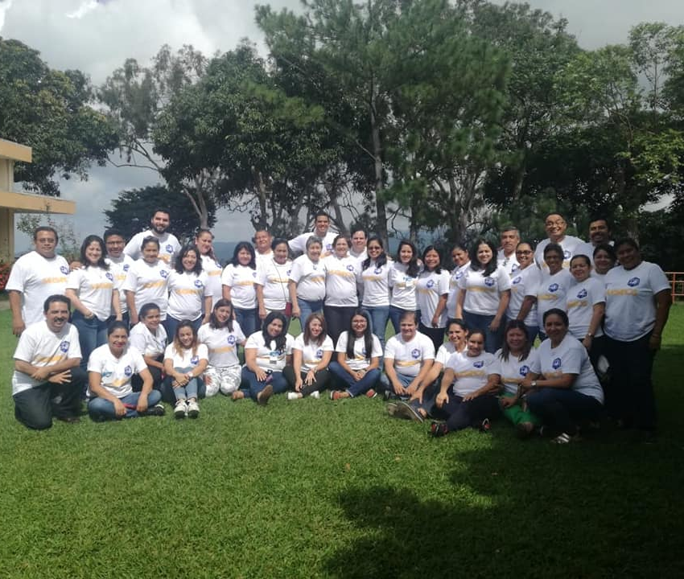
Encuentro Provincial de Formadores, Ayagualo, El Salvador, 2018

Slide 10

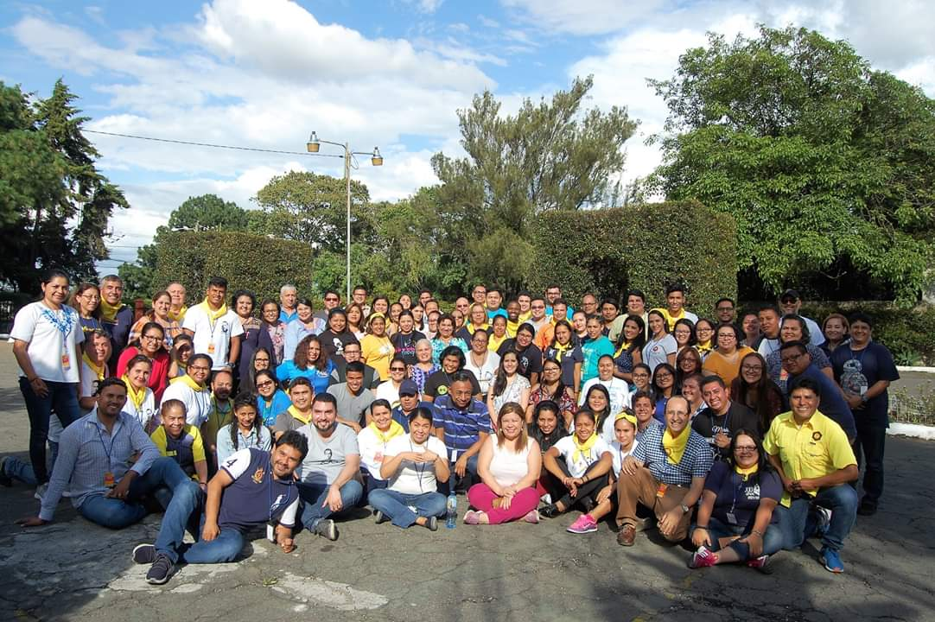
Encuentro Provincial de Aspirantes, Guatemala, julio 2019

Slide 11
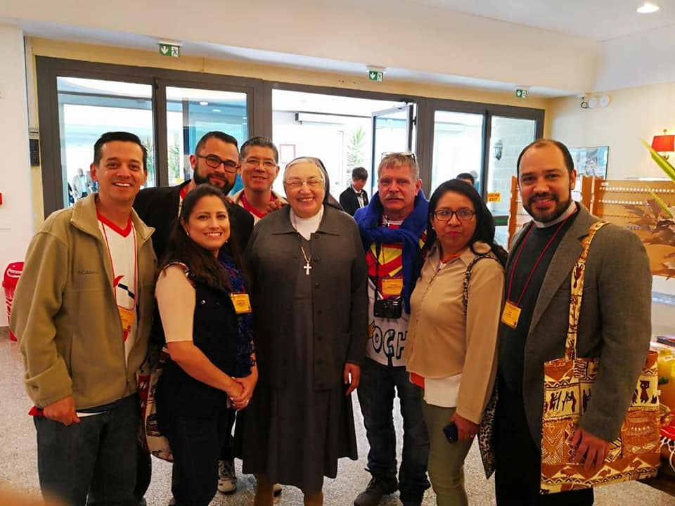
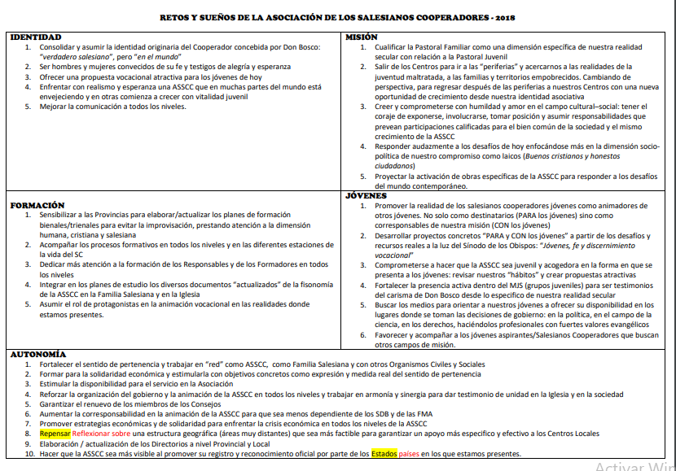
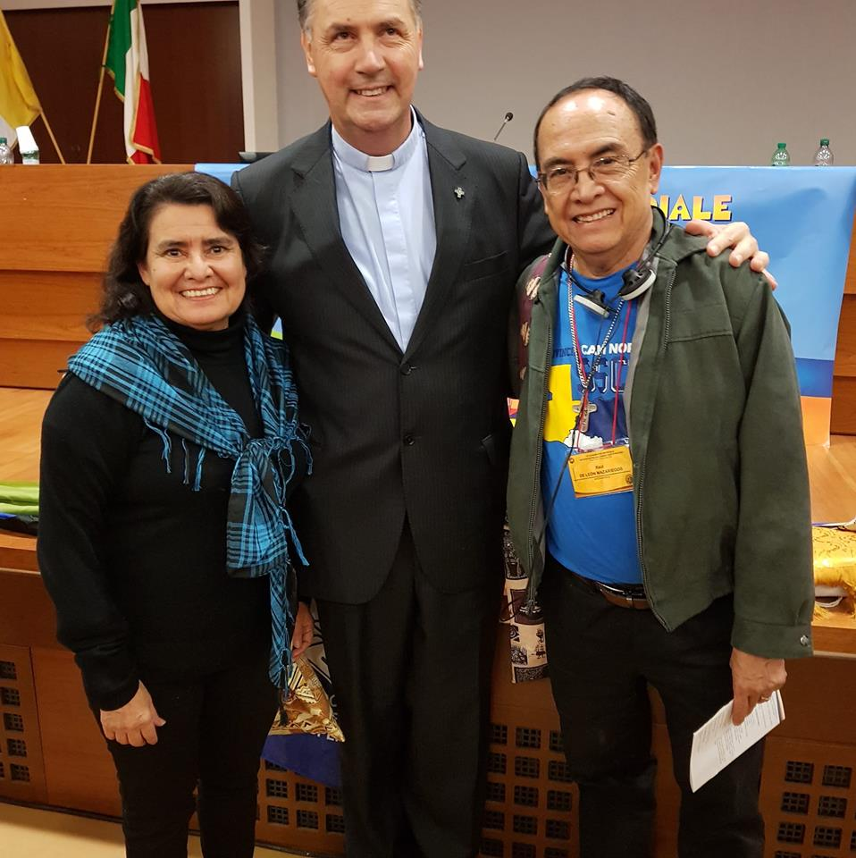
Encuentro Mundial 2018

Slide 12
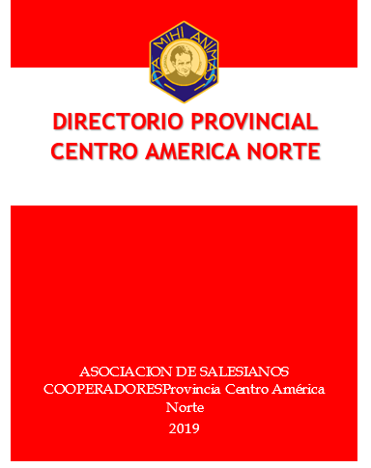
Revisión del Directorio Provincial

Slide 13
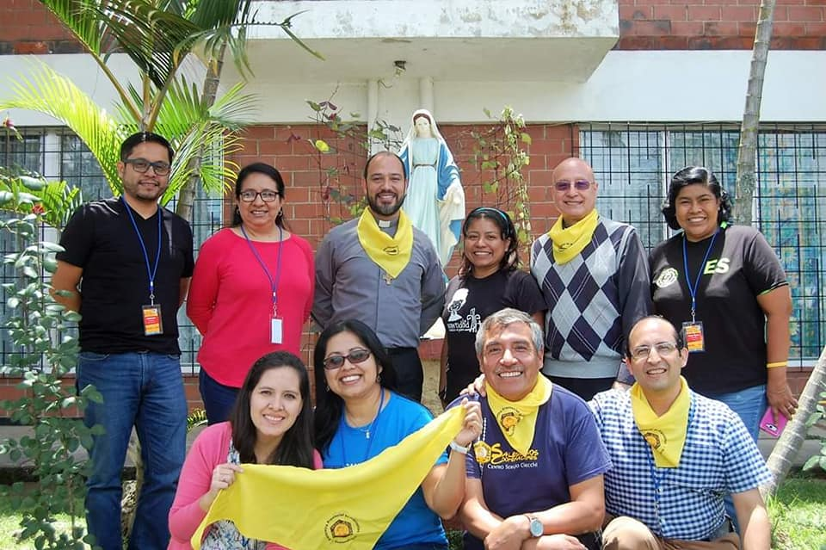
Consejo Provincial en pleno, julio 2019
Coordinadora: Carmen Marroquín
Secretaria: Claudia Martínez
Administrador: Juan Pirir
Formación inicial: Carla Martínez
Formación permanente: Noemí Cerón
Delegado SDB: Javier Rivas
CN Guatemala: Nelson García
CN El Salvador: Victoria Mónico
CN Honduras: Raúl Perdomo

Slide 14
Congreso provincial, 30 de noviembre de 2019
Elecciones Consejo provincial
Aprobación de la revisión del Directorio provincial
Al nuevo Consejo le corresponde darle seguimiento a:
Líneas de Acción del Consejo Mundial, concretizadas en las líneas de Acción de la Región Interamericana
Encuentro Provincial de Apostolado, Honduras 2020
Encuentro Provincial de Formadores, Guatemala 2021
Encuentro Provincial de Aspirantes, El Salvador, 2022

